Slide 1


欢迎各位莅临 北京市大数据科学与脑机智能创新中心
北京航空航天大学 计算机学院
2017年6月18日

Slide 2
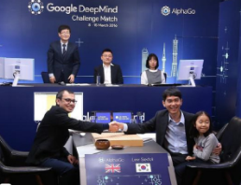
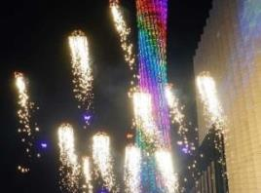
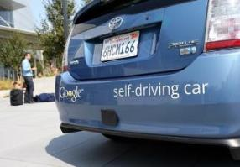

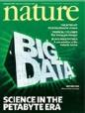
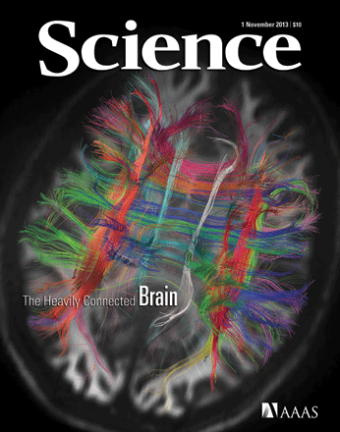
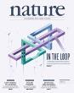


中心定位：人工智能与类人智能
AI: AlphaGo
无人机编队
无人驾驶汽车
大数据与智能科学的为创造类人智能提供可能
Nature/Science 近15年约50篇关于脑科学、大数据等研究
Nature(2008): ”Big Data”,
Science(2011): ”Dealing with data”
Notes:
人工智能热，有问题，有挑战，

Slide 3
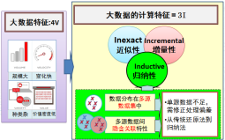
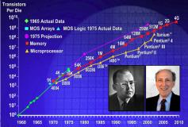
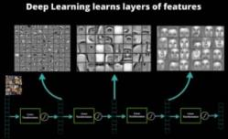
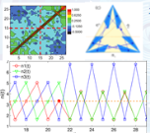
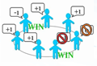
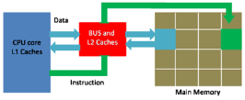
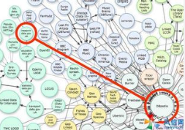
中心定位：蕴含重要科学问题和原创性突破可能
大数据计算的
有效性瓶颈
计算为中心的体系结构瓶颈
学习效率与 灵活性瓶颈
大数据计算的近似、增量、归纳特征
为从计算理论、算法上带来机会
摩尔定律2020年前后失效
芯片集成度已经逼近人脑，功耗问题突出
大规模深度学习在功能上模拟神经元，在语义理解等领域效果显著，但计算量大，学习效率低
通过定量分析，从关联关系认识因果关系
认识数据现象的内在规律，进而实现预测和控制
以计算为中心的“冯诺依曼结构”
访存通道成为瓶颈，产生内存墙
基于语义的知识组织与推理有初步应用
但对类比、联想等基本能力仍缺乏支撑
迫切需要结合大数据的计算特征，定性、定量分析相结合的计算方法
迫切需要适应“人脑”集成度的
新型计算和存储技术
迫切需要类人脑、支持
迭代式交互计算的新型智能方法

Slide 4
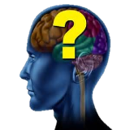
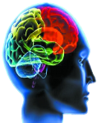
中心定位：融合两条途径，构建“脑机”
创造脑
认知脑
模拟脑
NAS
类脑智能
智能算法
学习模型
认知原理驱动
数据驱动
知识工程
认知推理
思维机理
数据科学
记忆原理
存算联动
计算系统
运算机制
目标：利用泛在大数据建立知识关联，创造支持和发展人类智能的智脑系统
Artificial
Science
电脑
机+脑
Nature
人脑
Notes:
实际上，从古希腊到新世纪，人类对大脑研究从未终止。从95年在日本召开的世界神经科学大会到13年启动的欧盟和美国的脑科学研究，都希望能认知脑和模拟脑。然而，由于对大脑的彻底解析仍然任重道远，让电脑依此产生智慧非常困难。互联网的爆炸性发展和移动计算的广泛应用所带来的大数据，为机器智能的突破性发展带来重要历史机遇。我们的目标是利用泛在大数据建立知识关联结构，创造能支持和发展人类智能的智脑系统，实现“机器脑”和“社会脑”，成为未来提升国家社会发展竞争力的重要引擎 。

Slide 5
建设目标（Objectives）
M1－高：搭建具有重大影响的高端科技创新和人才培养平台，汇聚国际高端智力资源，构建国际一流的大数据科学与机脑智能创新研究中心
引进、汇聚人才
建立专业化管理团队
M2－精：研制下一代精准智能系统的核心——机器智脑，切实解决机脑系统机应用中的重大科学问题和产业发展问题
研制机脑系统，解决重大科学与系统问题
建立产业合作联盟，促进研究结果转化，解决产业发展问题
M3－尖：开创数据、智能、知识交叉融合的研究新领地，创建脑智能与大数据科学理论体系，产生一批顶尖成果
开创研究方向，创建脑智能与大数据科学理论体系
识别并建立高水平国际合作联系，促进高水平学科交叉
开展研究，发表高水平论文，形成学术影响力
创办期刊，扩大国际影响

Slide 6
建设阶段
引领本领域研究工作
调整高精尖中心研究布局
提高阶段
领域国际学术前沿的发展趋势
2021-2025
引领前沿
形成在国际具有影响力的科研成果
完善体制机制
深入开展研究
发展阶段
2017-2020
全面发展
基础环境建设
整合优秀团队
引进高端人才
起步阶段
组织结构设计
体制机制设计
研究方向布局
2015-2016
建章立制
Notes:
起步阶段：中心成立的第1-2年，重点进行组织结构设计、体制机制设计、研究方向布局、科研基础环境建设，队伍建设方面整合国内优秀团队和引进海外高端人才并举，通过起步阶段的建设，使中心成为本领域国际上具有一定影响力、在国内具有良好品牌效应的人才聚集基地和研究基地；
发展阶段：中心成立的第3-5年，重点完善体制机制、全面深入开展各个研究方向研究工作、构建国际一流的科研基础环境、形成在国际上具有强大影响力和价值的科研成果，队伍建设方面以引进海外高端人才为主，通过发展阶段的建设，建立中心的国际品牌，使中心成为本领域国际一流的人才聚集基地和研究基地；
提高阶段：中心成立第5-10年，把握本领域国际学术前沿的发展趋势，适时调整高精尖中心研究布局，在国际上引领本领域研究工作，形成具有国际顶级水平的研究成果和巨大产业前景的软硬件系统，人才引进方面形成高端人才聚集和自由流动的良性循环，使中心成为本领域国际公认的顶尖人才聚集基地和研究基地。

Slide 7
五年目标
存量优化增量做强：汇聚国内外高水平人才、初步形成国际影响力
广聚领军创新人才国际青年才俊、汇聚国内精英、整合校内优质资源
国际顶尖科学家20名，一流研究人员60名，高水平科研与研发队伍100名，培育国际知名科学家1-2名，长江、杰青等顶尖人才3-5名
人
才
建设硬件、软件和协同平台
形成一批支撑大数据与脑机智能大科学研究的科研装置和设施
构建具有世界一流水平的科研创新基地
平
台
研制以“智脑”为核心的技术系统
建立面向行业的“机器脑”与“社会脑”，应用于社会发展关键领域
科
研
形成一批具有国际领先水平和引领产业发展的科研成果
获得国家级奖励1-2项
培育孵化创新企业1-2家
成
果

Slide 8
十年目标
高精尖目标的初步实现:引领国际学术前沿，带动智能产业发展
稳定高精尖中心的人才队伍的规模和高层次结构
拥有一批大数据科学与脑信息学领域的国际大师
培育国际知名科学家3-5名，长江、杰青等顶尖人才8-10名
人
才
建成开放的大数据分析与脑机智能计算平台
成为本领域公认的国际顶尖创新研究基地和人才交流中心
平
台
在Nature、Science等顶级刊物上发表具有国际重要影响的学术论文
创建基于大数据与脑智能科学的类人智能理论体系
产生具有问鼎“图灵奖”等国际科技大奖的世界级研究成果
科
研
实现“机器脑”与“社会脑”在重要领域的大规模应用和成果转化
在关键技术方面获得根本性突破，获得国家级科技奖励3-5项
成
果
Notes:
十年目标：（1）稳定高精尖中心的人才队伍的规模和高层次结构，拥有一批大数据科学与脑信息学领域的国际大师，培育院士等国家级科学家3-5名，长江、杰青等顶尖人才8-10名，成为本领域公认的国际顶尖创新研究基地和人才交流中心。（2）引领相关领域的国际学术前沿，在Nature、Science等顶级学术刊物上发表具有国际重要影响的学术论文，创建基于大数据与脑智能科学的类人智能理论体系，在关键技术方面获得根本性突破，获得国家级科技奖励3-5项，产生具有问鼎“图灵奖”等国际科技大奖的世界级研究成果。（3）建立新型的行业智库，实现“机器脑”与“社会脑”在重要领域的大规模应用和成果转换，实现从人类智力及其活动规律到机器智能、社会智能的转化，带动本地区或国家新兴智能产业发展，形成新的经济增长点。

Slide 9
中心未来五年的队伍建设
科研及服务单元设置
研究所 | 4
PI研究团队 | 20
服务平台保障团队 | 4
运行服务团队 | 2
各类科研人员
全时研究人员 | 100
全时科研保障人员 | 15
非全时研究人员 | 80
研究生（博士生、硕士生） | 300

Slide 10
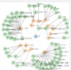

脑机：对脑的功能模拟
在构成上，脑机是一个“中心”＋“端资源”构成的分布计算系统
中心：扮演“数据－知识”的提取与管理
端：面向终端用户的预测与决策支持系统：人机交互，为人的决策提供支撑和辅助；面向机器的无人实时智能系统：依托云端产生的知识，以及本地有限资源完成实时决策与处理
基于众包的
内容产生
脑机
智能
交互
实时
预处理
数据
整合
特征
选择
面向
知识
的
自主
发现
维护与演化
推理
与
QA
Web开放数据
（被动）
动态知识图谱
实时监控与预测
（面向人、机）
智能
监测数据汇报
（主动）
表示与存储
规律发现决策支持（面向社会）
决策
基于
统计
的
自主
关联
建模与优化
结构化历史数据
（统计）
人机智能交互系统
（面向人）
社会
模型与算法库
实时数据采集
（传感）
无人实时智能系统
（面向机器）
生产
增量更新
流式计算
深度学习
内存计算
图计算
互联网
开放数据源
计算架构+智能算法
脑机
（客户端）

Slide 11

研究方向与机构设置
瓶颈1：计算的有效性遇到障碍
计算的有效性：
认识数据的内在特征，复杂网络、数学（统计）方法
瓶颈2：能耗成为突出问题
随着规模增大，调度复杂，计算系统功耗问题日益突出
传统存算分离的结构，产生大量的数据搬移开销
传统的计算和存储器件“功耗”不友好
瓶颈3：学习效率和灵活性
学习效率：需要大量的输入数据及标定数据，学习效率低
灵活性：普遍缺乏“类比、联想”等学习功能
方向1
数据科学与计算智能
方向4
数据工程与
脑机系统
方向2
新型计算技术与系统
方向3
脑认知机理与仿真

Slide 12
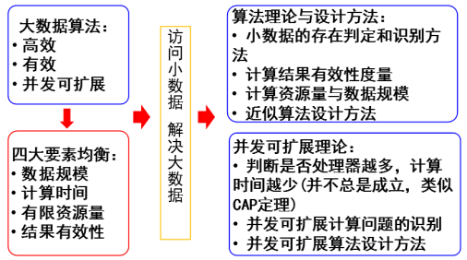
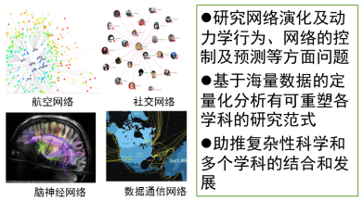
方向1 数据科学与计算智能
方向1
数据科学与计算智能
方向
4
数据工程与
脑机系统
大数据计算的理论与算法
方向2
新型计算技术与系统
方向3
脑认知机理与仿真
复杂系统规律与机理；定性与定量结合的数据分析科学
智能科学：探索从数据中产生知识的有效方法
知识科学：建立有效的关联知识网络
重点解决大数据中的数据、智能和知识科学问题
实现无序数据到知识关联的自动转换，建立跨域
关联和自主生长的知识体系。
数据在发现规律，形成知识中的作用

Slide 13
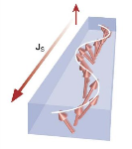
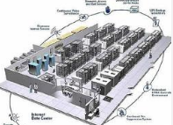
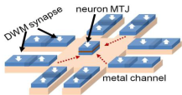


方向2 新型计算技术与系统
方向1
数据科学与计算智能
方向
4
数据工程与
脑机系统
人机协作的新型计算模式
众包、群体智慧、人机协作
高效的人机系统及算法
方向2
新型计算技术与系统
存算联动的大规模分布式实时计算
大规模资源的管理
实时数据的处理
深度优化的高效图计算系统
方向3
脑认知机理与仿真
低功耗自旋类脑计算器件及系统
基于自旋电子的新型存储方法与类脑芯片
类脑计算机的系统软件与编程方法
类脑与传统IT混合结构的计算体系结构
自旋非易失存储器
与神经网络电路
存算联动的
自旋逻辑器件
新型类脑计算系统
混合结构的 计算体系结构

Slide 14
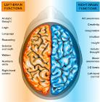
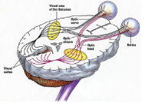
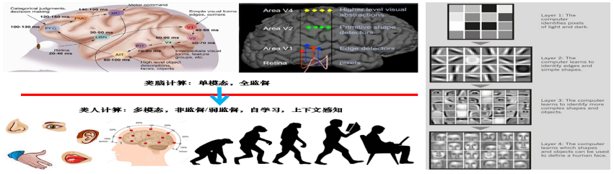
方向3 脑认知原理与仿真
方向1
数据科学与计算智能
方向
4
数据工程与
脑机系统
多尺度的脑解析
建立脑神经大数据分析平台
脑微结构的重建与可视化
脑与感觉器官功能仿真
视觉系统的抽象模型
与媒体理解的交叉融合
方向2
新型计算技术与系统
数据驱动的脑高层认知功能模拟
多模态信息处理与抽象
学习与推理等思维方式
与大规模知识关联与管理的交叉融合
方向3
脑认知机理与仿真

Slide 15
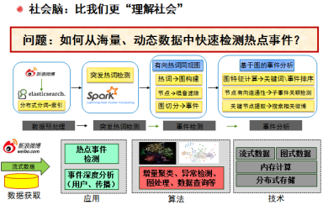
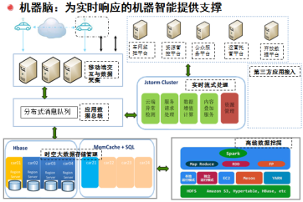
方向4 脑机系统与应用
方向1
数据科学与计算智能
方向
4
数据工程与
脑机系统
研制机脑系统
结合领域应用（社会、工业、交通、医疗）
方向2
新型计算技术与系统
方向3
脑认知机理与仿真
目前的计算构架
重点在系统近似优化与实时处理，机脑样机1.0
（2017年前）
存算联动的混合计算架构
部分任务迁移到类脑器件
机脑样机2.0
（2020年前）
新型、高效、低功耗的数据智能计算系统
（2025年前）
三个阶段

Slide 16
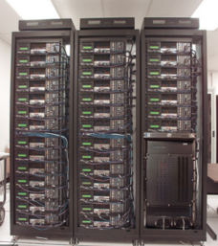
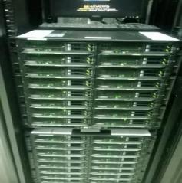
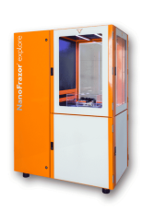
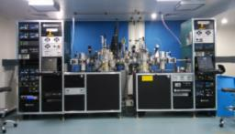
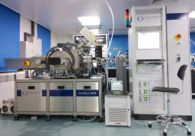
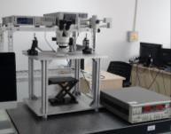
实验平台建设
2015-2016，通过自有资金及中心经费，支持新购置科研设备3000余万元，初步形成具有竞争力的研究综合试验平台
服务器集群
汇聚资源：1024 CPU核，8TB内存，
18TB磁盘存储
高性能计算集群
累计超过200节点高性能服务器
聚合计算能力50万亿次
聚合存储能力3PB
13靶磁控溅射仪（约600万）
（目前国内靶数最多）
离子束光刻机（国内唯一一台具有终点检测功能，约500万）
铁磁共振测量仪（约200万）
电子束光刻机 （约300万）

Slide 17
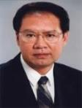
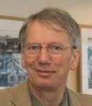
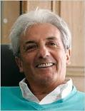
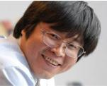
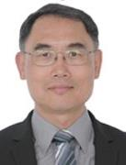
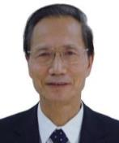
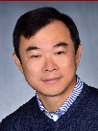
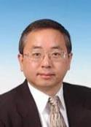

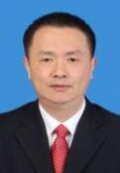
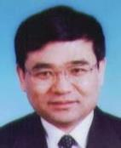
汇聚人才：组建中心学术委员会
中国科学院院士
中国科学院信息技术科学部主任
英国皇家学院院士，苏格兰皇家学院院士
数据库系统与理论国际顶级专家
李未（主席）
Peter Buneman （主席）
2007诺贝尔物理奖
北航外专千人
英国爱丁堡皇家学院院士，ACM Fellow
北航千人计划专家
数据库系统与理论国际顶级专家
樊文飞
Albert Fert
杨强
张钹
邢波
倪明选
王康隆
梅宏
郭雷

Slide 18
汇聚人才：概况
引进国外人才，整合校内资源，中心已聘用人员共 64人，初步形成核心研究团队，其中：
2015－2016年，累计新引进高端智力资源：
诺贝尔奖获得者：1人
千人计划特聘教授：3人
杰青、长江基金获得者：3人
其他青年人才计划获得者（千人、优青、卓百等）：14人
数据科学与计算智能方向：21人,
新型计算与系统方向：15人
脑认知与仿真方向：12人
数据工程与脑机技术方向：16人

Slide 19
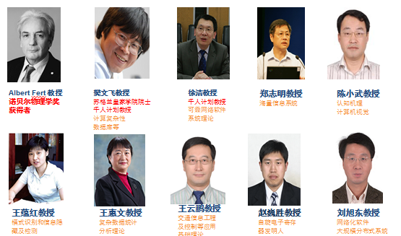
汇聚人才：首席科学家（PI）
首批确定10名首席科学家
引进诺贝尔奖获得者Albert Fert 教授（兼职）、数据库领域专家、千人计划樊文飞教授、千人计划徐洁教授、青年千人赵巍胜等首席科学家4名（全时全职）

Slide 20
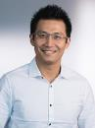
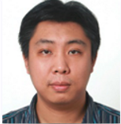
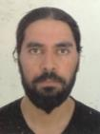
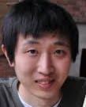
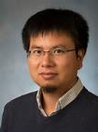
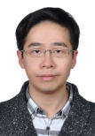
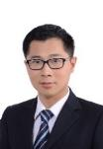





汇聚人才：全职引进
从海外（英国、美国、法国、香港、加拿大、中国香港等地）全职引进专家人才累计20人
郑楠
童咏昕
Ali
于文渊
吴新开
马晓磊
北航“卓越百人”
美国华盛顿大学
北航“卓越百人”
香港科技大学
香港科技大学
Facebook
“青年千人”
美国明尼苏达大学
北航“卓越百人”
美国华盛顿大学
于海明
雷娜
张悦
杨建磊
温良恭
张军欢
“青年千人”
德国慕尼黑工大
北航“卓越百人”
法国南巴黎大学
北航“卓越百人”
法国南巴黎大学
北航“卓越百人”
美国匹兹堡大学
欧洲微电子技术研究中心
北航“卓越百人”
美国佐治亚大学

Slide 21













汇聚人才：全时兼职
累计聘请知名教授兼职研究员13人，其中海外10人
Qiang Yang
Yongyi Mao
Yingcheng Lai
Yinhai Wang
Henry Liu
李克强
香港科技大学
教授
渥太华大学
教授
亚利桑那州立大学教授
华盛顿大学
教授
密歇根大学
教授
清华大学教授
长江学者
Eric Xing
Lionel. Ni
Yiran Chen
Amir HAMZIĆ
黄子罡
Slavin Andrei
王建强
卡内基梅陇大学
教授
澳门大学
教授
匹兹堡大学
副教授
萨格勒布大学
教授
兰州大学
副教授
奥克兰大学
教授
清华大学
杰青

Slide 22


中心承担的重大任务
在面向智能的计算基础设施、大数据计算理论方面，牵头承担重大任务，经费总额超过5000万元
973项目：网络信息空间大数据计算理论
863中国云专项：云操作系统、混合云
中心参与三大项目入选首批国家重点研发计划
徐洁教授团队：云际计算
刘旭东教授团队：智能化软件开发
徐洁教授团队：数据中心云计算操作系统

Slide 23
取得的阶段性研究成果
初步形成国际学术影响力，在2015-2016年间：
发表N/S及其子刊3篇，领域顶级会议期刊论文18篇，新增技术发明专利42项，新增授权专利18项
在大数据计算理论、复杂网络信息传播模型、新型计算系统、群体智能、生理认知识别模型方面，取得较好国际同行评价
围绕“社会脑”、“机器脑”，建立规模化研究性试验平台
社会脑：面向社会突发事件检测、重大事件预测
机器脑：面向自动驾驶（无人系统）、车联网信息服务
新获国家技术发明二等奖2项（2015、2016）

Slide 24

进展1：大数据查询的尺度无关理论及系统
中心樊文飞团队：解决“大数据计算有效性”的瓶颈问题
理论＋实践：
提出新型的计算复杂性类
提出保持数据查询精度的算法，可大幅度降低数据计算强度
研制开源系统BEAS及GRAPE，比现有技术性能提高２－４个数量级
在华为公司评测及应用
应用
社交媒体营销：商品推荐、客户推荐等
知识图谱
系统
BEAS: 关系数据库查询系统
GRAPE：并发图计算引擎
理论
问题：查询处理的效率和准确性
有界可评估性理论与算法
并发可扩展性理论与算法
顺序图算法的自动并行化理论与算法
问题：图数据的质量
基于图匹配的图数据质量理论与错误监测算法
在国际顶级期刊TODS、TKDE、及会议SIGMOD 2016、PODS 2016 等发表系列论文7篇
是国际学术界公认的大数据查询领域的创新性成果！

Slide 25


进展2：脑机智能器件及计算系统
中心赵巍胜团队：在基于自旋的类脑计算器件方面取得突破
全球首次采用基于自旋波与忆阻器融合的新型神经突触实现
固定的电压脉冲
可变电流(I)
自旋波
器件制备相关实验正在进行，相关应用正在进行仿真论证
基于斯格明子的神经元与神经突触实现
斯格明子神经突触器件已完成制备，正处于实验阶段
北京地区高校近三年来首次在Proc. of IEEE期刊发表的论文！

Slide 26



进展3：基于生理认知的人体解析模型
中心王蕴红团队：基于生理认知原理，建立人脸老化的多因子分析模型
学科交叉实现突破
对身份/年龄/表情/动作等多维度属性准确感知
研究成果
相关成果发表在IEEE Trans. Image Processing, IEEE Trans. Multimedia等领域内顶级期刊
获2016 IEEE International Conference on Biometrics的Best Poster Paper奖，2016 Chinese Conference on Biometric Recognition的Best Paper奖
动作识别相关成果在国家体育总局沙滩排球辅助训练系统中得到了推广应用。

Slide 27



进展4：复杂系统信息传播理论与模型
中心郑志明团队：提出信息快速传播的结构核心——超级传播子，为社会网络信息传播提供重要指导
被MIT Tech Review报到，引起广泛关注
欧洲科学院院士、美国物理学会和弗劳恩霍夫协会院士、欧洲地球科学联盟Lewis Fry Richardson奖章获得者、欧洲地球科学联盟非线性过程地球科学部主管、柏林洪堡大学非线性动力学Jürgen Kurths教授在顶级杂志《Physics Reports》上发表的综述文章中对相关工作进行了专门报道。
Quantum Bosonic Shortest Path Searching (QBSPS)
信息快速传播的结构核心
—— 超级传播子
相关研究成果发表于《Scientific Reports》、
《PloS One》等期刊；
研究成果发表后引起了广泛关注，被MIT Technology Review报道； 成果被《Nature》、《Nature communication》等顶级期刊文章引用。

Slide 28




脑机应用1：社会脑-社会突发事件检测
已在某国家中心以及上海、广东等10个主要省市分中心部署应用，日均处理消息量达亿级规模
检测突发事件延迟普遍早于主流媒体3-4小时，是中心向上级编报的重要信息来源之一。
事件预警
事件检测
事件演化

Slide 29

脑机应用1：社会脑-重点事件结果预测
在经济学、复杂数据分析、数据挖掘、情绪计算/传播、人因工程、行为决策等方面研究工作，应用与重点任务预测
服务“安全部”与“中组部”
大数据预测台湾选举得票率,误差<3%，
55%
59%
31%
29%
真实投票结果
14%
12%
复杂网络时空传播理论（应用于突发事件、情绪传播、金融风险、传播范围）
相关论文发表在Nature Communications（综合期类期刊中仅次于Nature和Science）

Slide 30





脑机应用：机器脑-车联网安全与数据处理
构建4.5万量实车的实时车联网数据智能分析平台，日均处理数据2亿条，年均处理订单1.1亿，服务用户千万
提出面向安全自动驾驶与城市智慧交通的解决方案，获国家技术发明二等奖2项

Slide 31


拓展国际合作，形成国际影响力
中心与9所海外研究机构建立了合作关系
爱丁堡大学、立兹大学、卡耐基梅隆大学、芝加哥大学伦敦大学、格勒洛布尔大学、加州大学洛杉矶分校、宾西法尼亚大学、加拿大渥太华大学、香港科技大学等
2016年4月30日签定《加州大学洛杉矶分校与北航联合实验室合作协议》
2016年5月4日建立“超低功耗自旋存储与计算创新引智基地”
签订《加州大学洛杉矶分校与北航联合实验室合作协议》 、《北航-爱丁堡博士联合培养协议》等协议，已派出10余名博士生在美国、英国及加拿大等合作单位进行联合培养

Slide 32




拓展国际合作，形成国际影响力
2016年1月17-18日“第二届大数据科学与技术研讨会——大数据与脑机智能”
2016年4月新型存储方法学术研讨会
2016年7月29日“第三届大数据科学与技术研讨会——大数据与脑机智能”
2016年5月4日“超低功耗自旋存储与计算创新引智基地”启动仪式暨学术交流会

Slide 33






拓展产业合作 组建产业联盟
产业合作：（百度、阿里、腾讯、联通等）
汽车信息工委会：北京航空航天大学、中国一汽集团、清华大学、交通运输部公路所、大唐电信集团、360公司等高校、研究所、整车厂、信息安全公司等60多家单位
2016年4月27日签署《一汽-北航智能驾驶协同技术和城市路况分析预测技术合作备忘录》
合作研究：联合申请发2所国家工程中心：深度学习、工业大数据

Slide 34
形成引领未来计算智能的学术、技术和产业基地
顶
尖
成
果
创建 1 套脑智能与大数据科学理论体系
3
Nature、Science、领域顶级刊物等论文100篇以上；国际国内发明专利50项以上
国际学术大奖、国际顶级会议大奖、国家级科技奖励
精
准
系
统
创造 2 类以“脑机”为核心的精准系统
2
机器脑：让机器更“聪明”
社会脑：让社会更“理性”
高
端
平
台
搭建1个一流高端科技创新和人才培养平台
1
顶尖学术大师、国际一流人才、潜质青年学者
创办“Computational Brain”国际期刊和会议
建设国际一流的机脑智能创新研究中心

